Slide 1
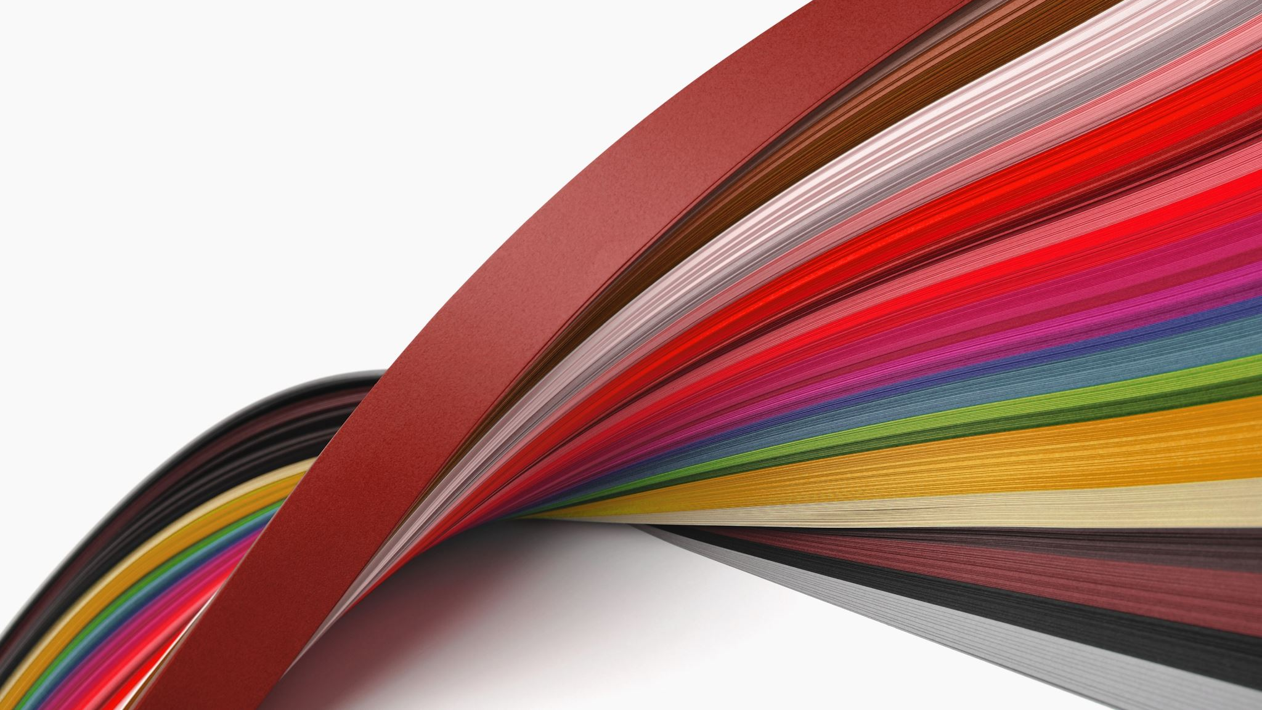
BODEGONES
Hecho por Raúl Merino

Slide 2
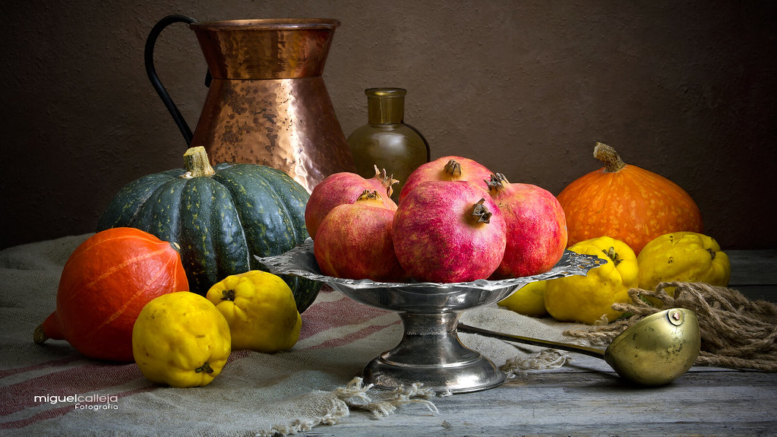
Bodegones
Los bodegones son una técnica pictórica en la cual se representan seres inertes tanto naturales (fruta, verdura, plantas, etc.) como hechos por el hombre (utensilios de cocina, pinceles, jarrones vasijas, etc).

Slide 3
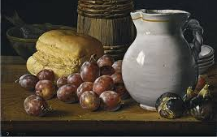
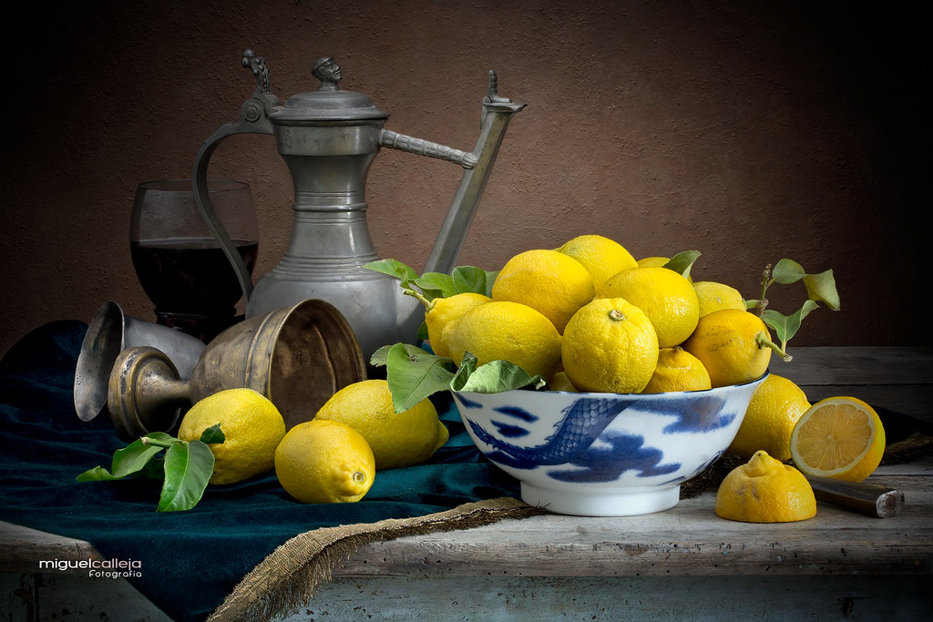
Ejemplos

Slide 4
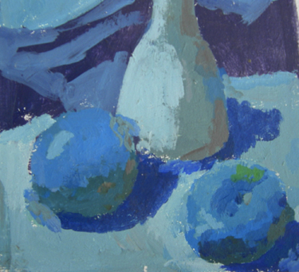
Bodegones hechos con tonos fríos

Slide 5
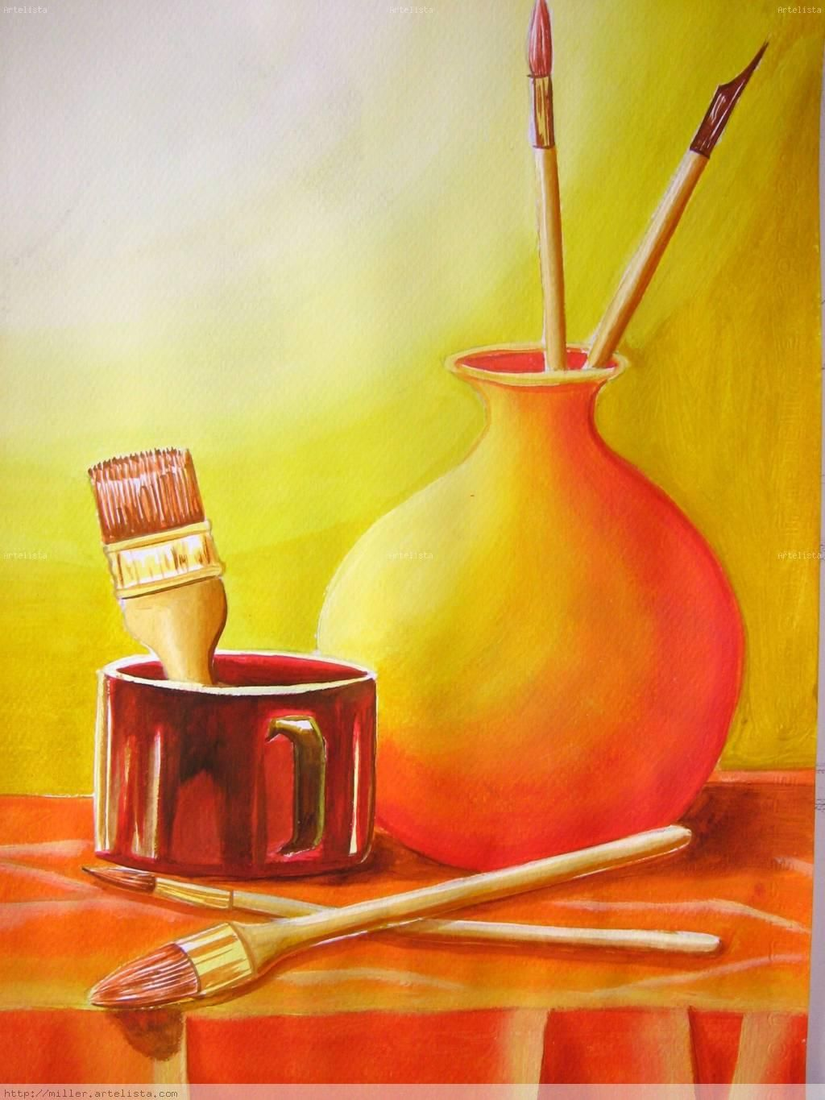
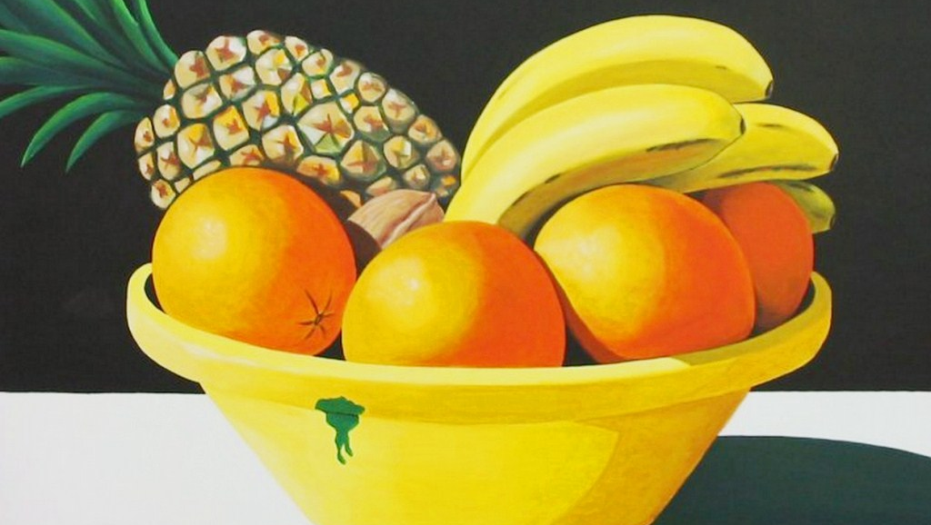
Bodegones hechos con tonos cálidos

Slide 6
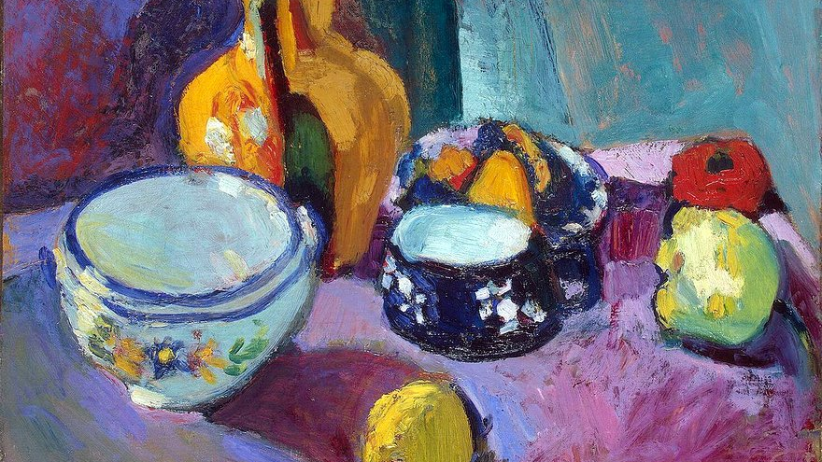

Slide 7
